Slide 1
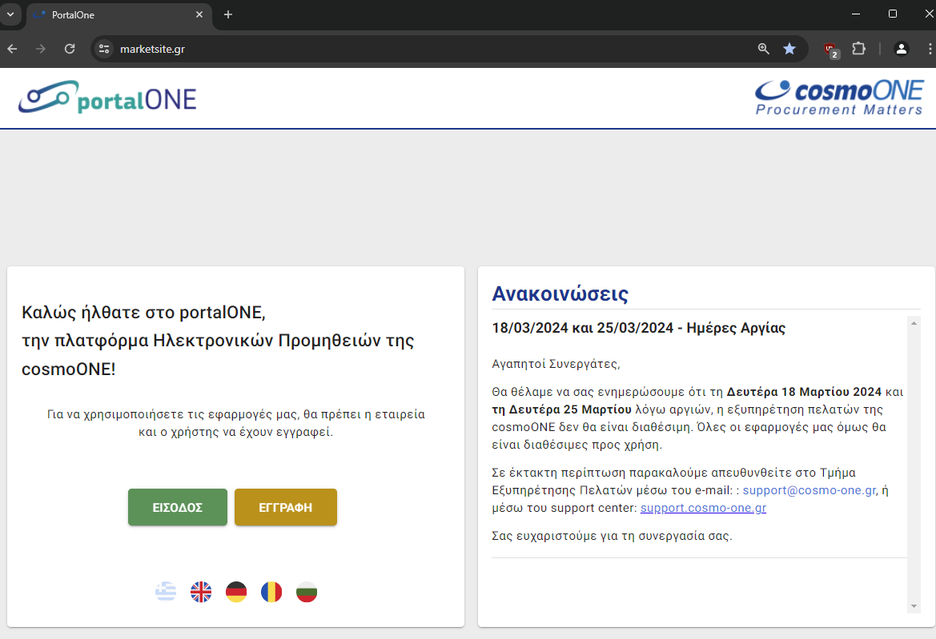
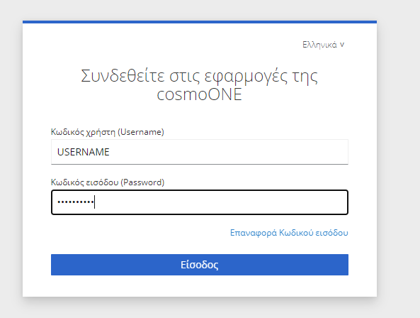
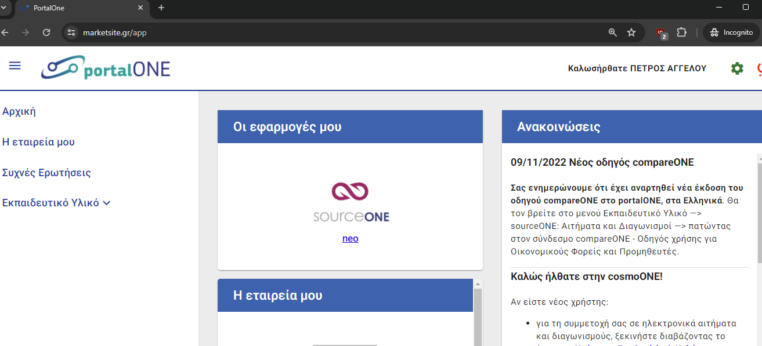
Πώς να συνδεθώ στο sourceONE;
1. Επισκεφτείτε το www.marketsite.gr
2. Κάνετε κλικ στο κουμπί ΕΙΣΟΔΟΣ
3. Εισάγετε τον Κωδικό χρήστη/username σας και τον κωδικό/password σας
4. Κάνετε κλικ στο κουμπί Είσοδος
5. Κάτω από την ενότητα Οι εφαρμογές μου, κάνετε κλικ στο sourceONE

Slide 2
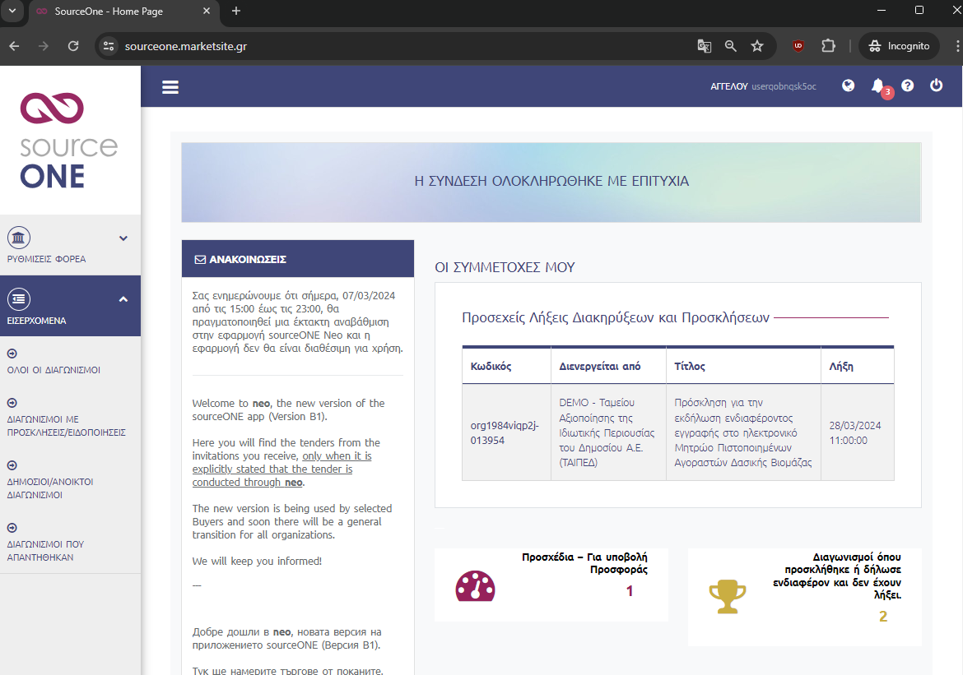

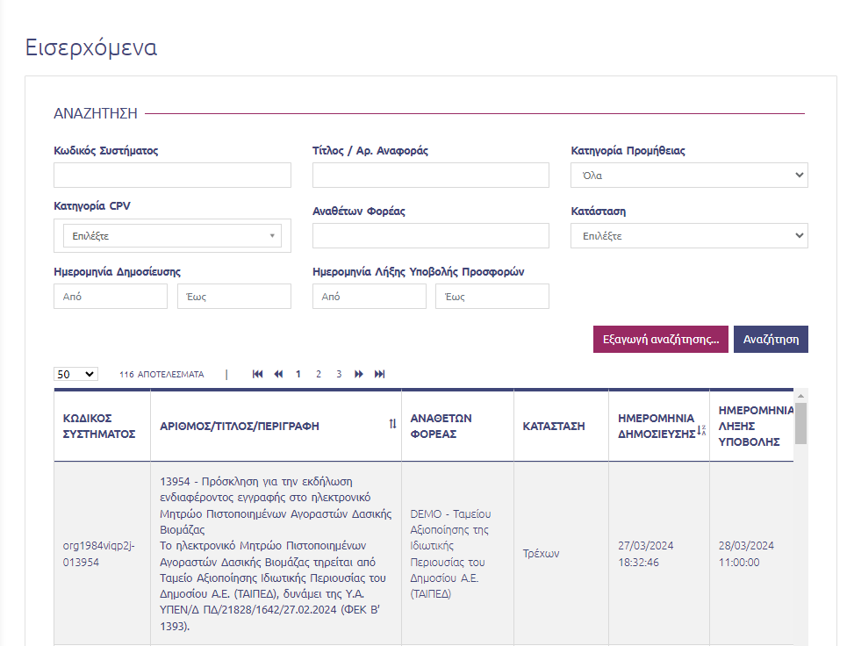
Πώς να βρω τον διαγωνισμό;
***Να διευκρινιστεί ότι παρόλο που οι οθόνες αναφέρουν διαγωνισμό πρόκειται αποκλειστικά για πρόσκληση ενδιαφέροντος και δεν διενεργείται σε αυτό το στάδιο διαγωνισμός .
1: Κάνετε κλικ στο κουμπί ΕΙΣΕΡΧΟΜΕΝΑ και στη συνέχεια κάνετε κλικ στο κουμπί ΟΛΟΙ ΟΙ ΔΙΑΓΩΝΙΣΜΟΙ.
2: Στη σελίδα που ανοίγει μπορείτε να βρείτε την πρόσκληση γράφοντας τον Τίτλο/Αριθμό Αναφοράς του διαγωνισμού ή τον Αναθέτων Φορέα του διαγωνισμού.
3: Κάνετε κλικ πάνω στον τίτλο της πρόσκλησης εγγραφής στη λίστα με τα αποτελέσματα.

Slide 3
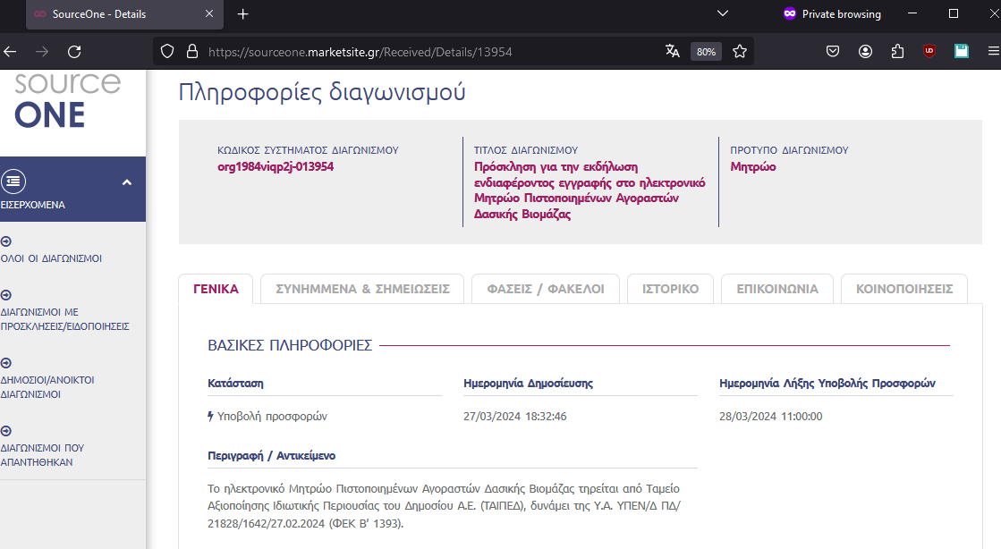
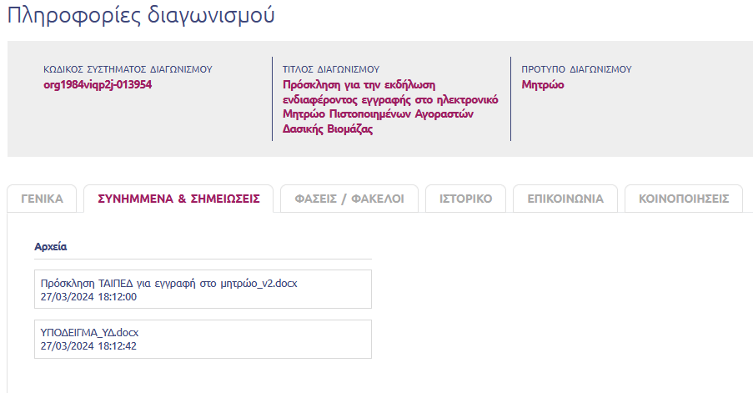
Πού να βρω τα συνημμένα έγγραφα της πρόσκλησης;
Τα συνημμένα έγγραφα της πρόσκλησης εγγραφής βρίσκονται στην καρτέλα ΣΥΝΗΜΜΕΝΑ & ΣΗΜΕΙΩΣΕΙΣ.
Κάνετε κλικ στην καρτέλα ΣΥΝΗΜΜΕΝΑ & ΣΗΜΕΙΩΣΕΙΣ για να βρείτε τα συνημμένα έγγραφα της πρόσκλησης εγγραφής. Κάνοντας κλικ πάνω στα έγγραφα σας επιτρέπει να τα κατεβάσετε.

Slide 4
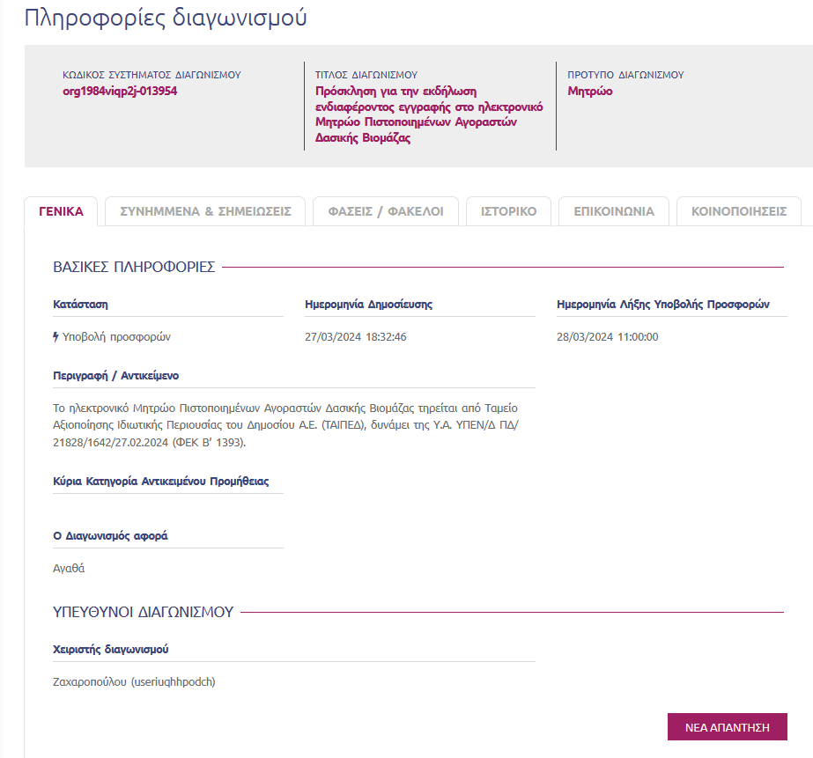
Πώς να συντάξω τον φάκελο αίτησης;
Στην καρτέλα ΓΕΝΙΚΑ της πρόσκλησης εγγραφής θα βρείτε το κουμπί ΝΕΑ ΑΠΑΝΤΗΣΗ.
Κάνετε κλικ το κουμπί ΝΕΑ ΑΠΑΝΤΗΣΗ για ξεκινήσετε τη σύνταξη του φακέλου αίτησης σας.

Slide 5
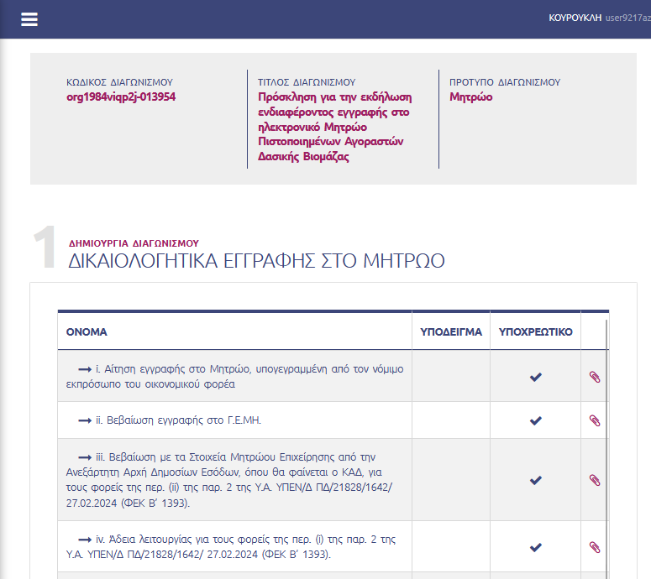
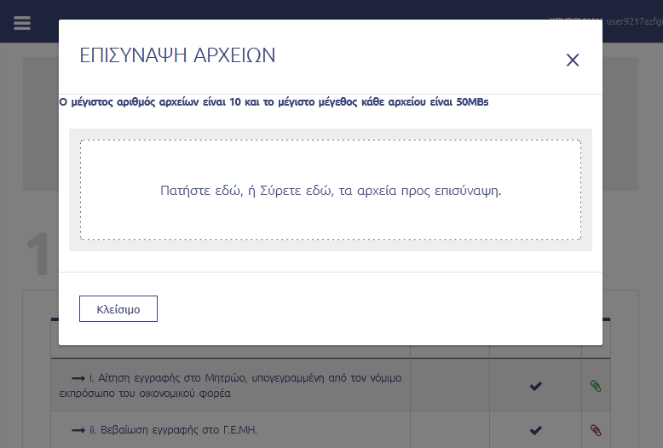
Πώς να συντάξω τον φάκελο αίτησης;
Για να επισυνάψετε τα απαραίτητα έγγραφα κάνετε κλικ στο εικονίδιο του συνδετήρα.
Αφού κάνετε κλικ στο συνδετήρα, ανοίγει το παρακάτω παράθυρο. Για να επισυνάψετε έγγραφα κάνετε κλικ στο πλαίσιο ή σύρετε τα έγγραφα.

Slide 6
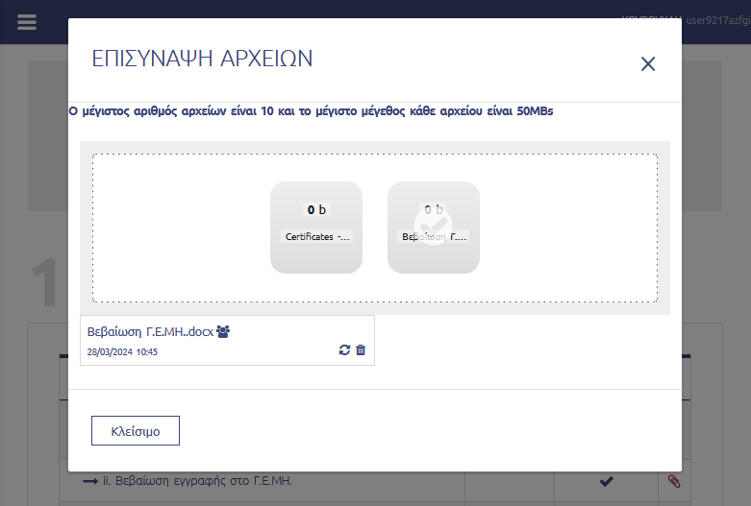
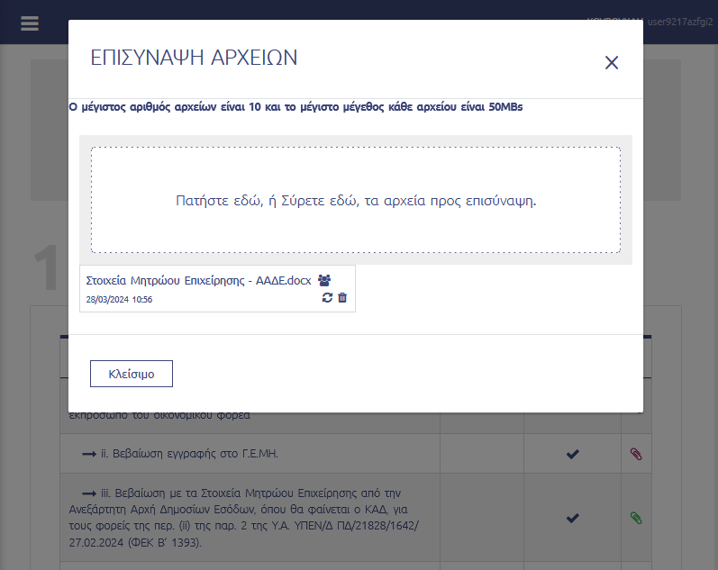
Πώς να ανεβάσω (και να επιβεβαιώσω ότι) ανέβηκαν τα συνημμένα);
Τα έγγραφα που έχουν φορτωθεί θα εμφανιστούν κάτω από το πλαίσιο.
Πώς αλλιώς μπορώ να επιβεβαιώσω; Μπορείτε να δείτε το χρώμα του συνδετήρα. Εάν είναι πράσινο, τότε σημαίνει ότι τουλάχιστον ένα (1) έγγραφο έχει ανεβεί σε αυτό το σημείο. Εάν είναι κόκκινο σημαίνει ότι δεν έχει γίνει επισύναψη αρχείου.
Μπορείτε επίσης να κάνετε κλικ πάνω στον εκάστοτε συνδετήρα για να δείτε ποια έγγραφα έχουν ανεβεί σε αυτό το σημείο.

Slide 7
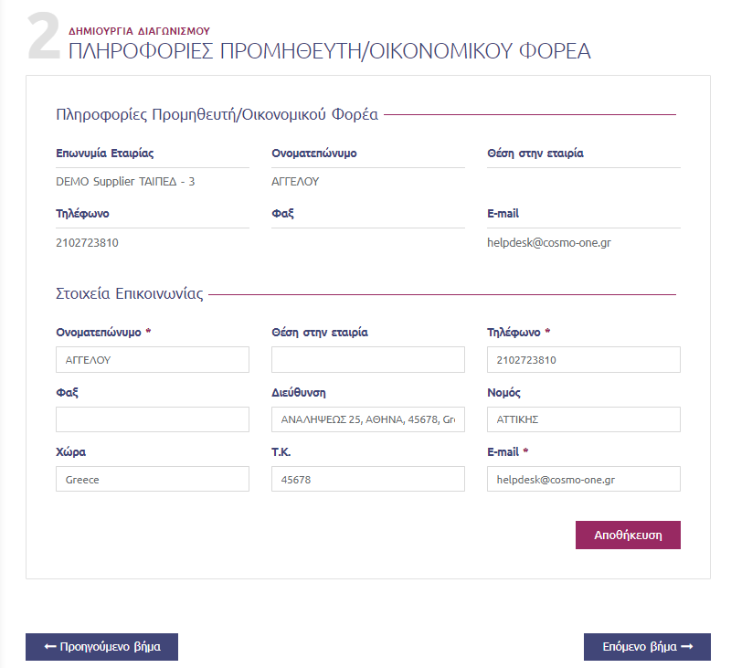

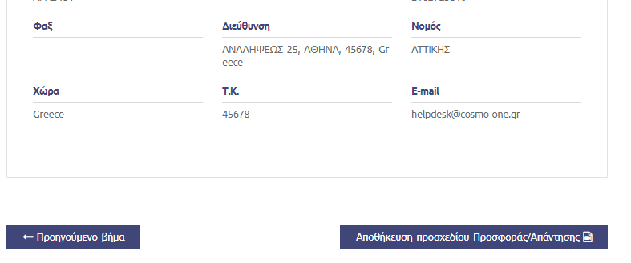

Πώς να επιβεβαιώσω ότι υποβλήθηκε επιτυχώς ο φάκελος αίτησης;
Αφού έχετε τελειώσει με την επισύναψη των εγγράφων, κάνετε κλικ στο κουμπί Επόμενο Βήμα.
Στην επόμενη σελίδα επιβεβαιώστε τα στοιχεία σας και κάνετε κλικ στο κουμπί Αποθήκευση. Στη συνέχεια κάνετε κλικ πάλι στο κουμπί Επόμενο Βήμα.
Μετά τον έλεγχο των στοιχείων σας το επόμενο στάδιο είναι η επισκόπηση του φακέλου αίτησης σας.
1: Αφού ολοκληρώσετε τον έλεγχο σας κι είστε έτοιμοι για την υποβολή φακέλου αίτησης, κάνετε κλικ στο κουμπί Αποθήκευση προσχεδίου Προσφοράς/Απάντησης.
2: Στη συνέχεια, για να υποβάλλετε το φάκελο αίτησης κάνετε κλικ στο κουμπί Οριστική Υποβολή Προσφοράς/Απάντησης

Slide 8
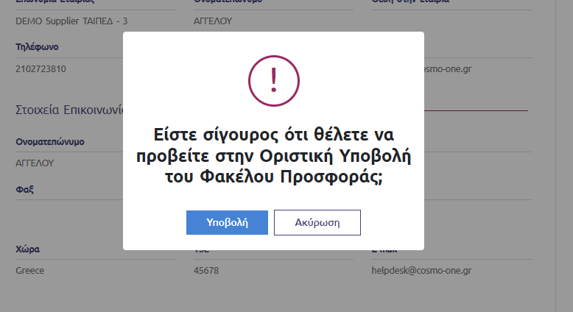
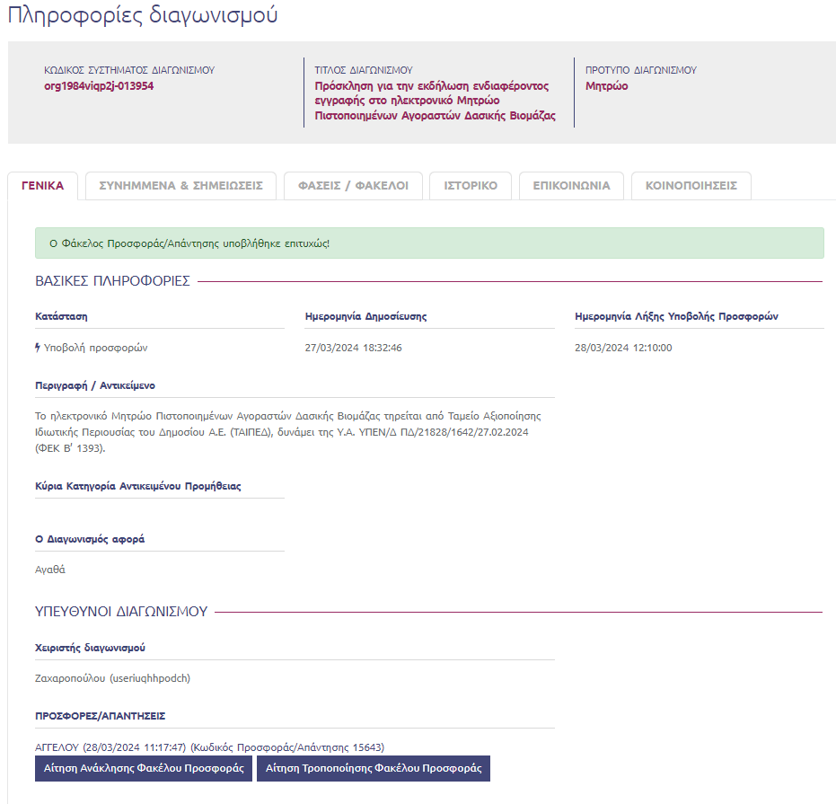

Πώς να επιβεβαιώσω ότι υποβλήθηκε επιτυχώς ο φάκελος αίτησης;
Αφού κάνετε κλικ στο κουμπί Οριστική Υποβολή Προσφοράς/Απάντησης, το σύστημα ζήτα ακόμα μία επιβεβαίωση, κάνετε κλικ στο κουμπί Υποβολή για να υποβάλλετε τον φάκελο αίτησης σας.
Αφού έχετε υποβάλλει το φάκελο αίτησης σας, μπορείτε να επιβεβαιώσετε την επιτυχή υποβολή ανοίγοντας την καρτέλα ΓΕΝΙΚΑ του διαγωνισμού.
Κάτω από την ενότητα ΠΡΟΣΦΟΡΕΣ/ΑΠΑΝΤΗΣΕΙΣ θα βρείτε τον υποβεβλημένο φάκελο σας.

Slide 9

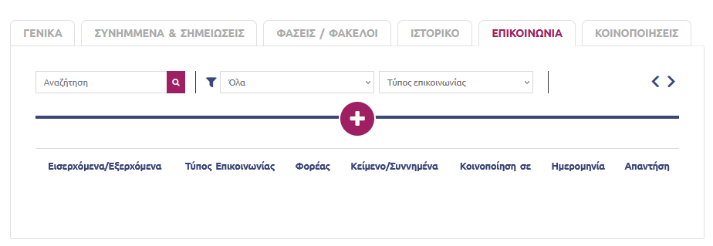

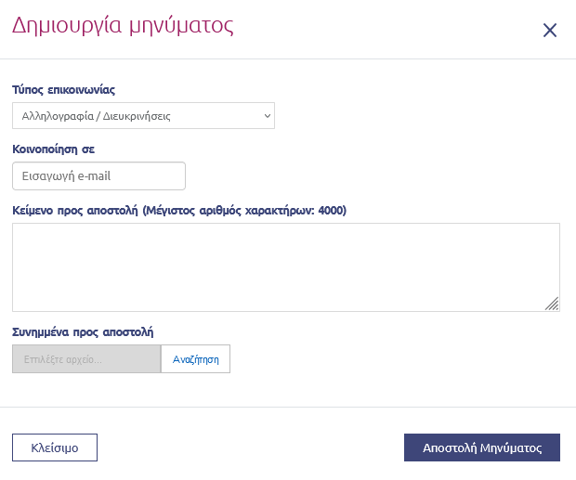
Λειτουργικότητα επικοινωνίας
Η επικοινωνία για την πρόσκληση εγγραφής βρίσκεται στην καρτέλα ΕΠΙΚΟΙΝΩΝΙΑ.
Κάνετε κλικ στην καρτέλα ΕΠΙΚΟΙΝΩΝΙΑ για να δείτε/συντάξετε επικοινωνίες για την πρόσκληση εγγραφής.
Για τη σύνταξη επικοινωνίας, κάνετε κλικ στο και στη συνέχεια μπορείτε να συμπληρώσετε το κείμενο και να επισυνάψετε έγγραφα. Για να σταλεί η επικοινωνία κάνετε κλικ στο κουμπί Αποστολή Μηνύματος.

